Slide 1
نهادهای امداد رسان در بلایا و فوریتها
مدیریت خطر بلایا

Slide 2
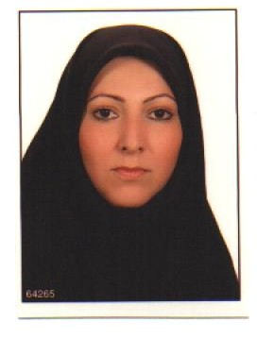
مشخصات سند
مشخصات مدرس
مشخصات بسته آموزشی
حیطه درس : مدیریت خطر بلایا
تاریخ آخرین بازنگری: 23 تیر 1399
نوبت تهیه: 2
نام فایل:
MB - Nahadhaye – emdadresan- dar- balaya- va – foriyatha- edi2
معصومه کوزه گر
کارشناس بهداشت محیط
مربی مرکز آموزش بهورزی شهرستان مینودشت
دانشگاه علوم پزشکی و خدمات بهداشتی درمانی گلستان

Slide 3
اهداف آموزشی
انتظار می رود فراگیر پس از مطالعه این درس بتواند :
نهادهای امداد رسان در زمان بحران را بشناسد .
وظایف سازمان آتش نشانی را بیان نماید .
وظایف اورژانس 115 راتوضیح دهد .
وظایف جمعیت هلال احمر را تشریح نماید .
پدافند غیر عامل را تعریف و حوزه های پدافند غیر عامل را بشناسد .
پدافند زیستی و سایبری را توضیح دهد .

Slide 4
فهرست عناوین
مقدمه
ذینفعان داخلی
ذینفعان خارجی
نیروهای امدادی در ایران
نهادهای امدادی در ایران
فعالیتهای نهادهای امدادی در ایران
سازمان آتش نشانی
اورژانس 115
جمعیت هلال احمر
پلیس
اطلاعات راهها
سازمان مدیریت بحران
سازمان پدافند غیر عامل

Slide 5
مقدمه
امداد به معنای عام کلمه معانی و مفاهیم بسیار گسترده ای را شامل
می شود که در حوزه های مختلف دارای وجوه گوناگونی است .
ارائه خدمات مددکاری و حمایتی ، ارائه خدمات عام المنفعه و خیریه توسط سازمانهای خیریه ، ارائه کمکهای غذایی و دارویی به مردمان کشورها و جوامع نیازمند از جمله آوارگان و پناهندگان ، ارئه خدمات امداد و نجات به آسیب دیدگان سوانح و.... مثالهایی از خدمات امدادی هستند .

Slide 6
ذينفعان داخلی (درون وزارت بهداشت، درمان و آموزش پزشکی)
معاون درمان وزارت بهداشت
مرکز مدیریت حوادث و فوریتهای پزشکی
کارگروه بهداشت و درمان در حوادث غیر مترقبه
کمیته پدافند غیر عامل
اداره اورژانس بیمارستانی
اداره اورژانس پیش بیمارستانی
مرکز هدایت عملیات بحران (EOC )
واحد مدیریت و کاهش خطر بلایا
مرکز مدیریت بیماریهای واگیر
مرکز مدیریت بیماریهای غیر واگیر

Slide 7
ذينفعان داخلی (درون وزارت بهداشت، درمان و آموزش پزشکی)
دفتر بهبود تغذیه
مرکز سلامت محیط وکار
دفتر سلامت روانی اجتماعی و اعتیاد
دفتر جمعیت ، خانواده و مدارس
دفتر آموزش و ارتقای سلامت
آزمایشگاه مرجع سلامت
انستیتو پاستور
سازمان انتقال خون
مراکز پژو هشی دانشگاهی وابسته به وزارت بهداشت

Slide 8
ذینفعان خارجی (بیرون از وزارت بهداشت، درمان و آموزش پزشکی)
سازمان مدیریت بحران کشور
سازمان پدافند غیر عامل
جمعیت هلال احمر
بسیج جامعه پزشکی
سازمان تامین اجتماعی
وزارت جهاد کشاورزی
سازمان نظام پزشکی
سازمان نظام پرستاری
سازمان بهزیستی
سازمان جهانی بهداشت

Slide 9
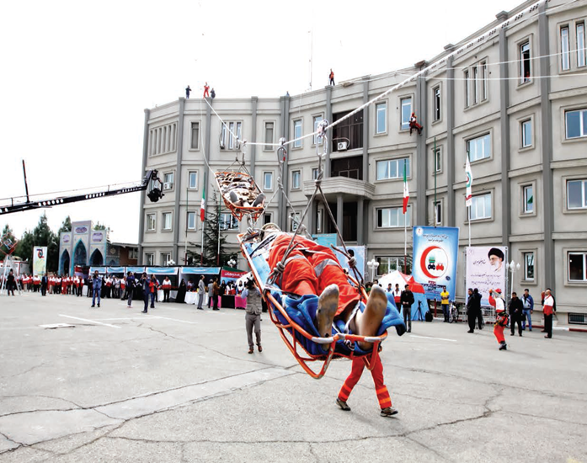
نیروهای امدادی در ایران
اغلب ما درحالت معمولی شاید نتوانیم حجم بسیار زیادی از اطلاعات و شماره تلفن های ضروری را به خاطر بسپاریم و طبیعی است که در مواقع بروز حوادث نیز گاه نمی توانیم تمام شماره تلفن های اضطراری را به خاطر بیاوریم یا اینکه در شرایط خاص به این فکر کنیم که هر سازمان امدادی چه وظیفه ای بر دوش داردو حال ما باید با کدامیک از سازمانها ارتباط برقرار کنیم

Slide 10
نهادهای امدادی در ایران
سازمان آتش نشانی
اورژانس 115
سازمان جمعیت هلال احمر
پلیس
اطلاعات راهها
سازمان مدیریت بحران
پدافند غیر عامل

Slide 11
فعالیتهای
نهادهای امدادی
در ایران

Slide 12
سازمان آتش نشانی
درکشور ما ،آتش نشانی با شماره 125 فقط وظیفه خاموش کردن آتش را ندارد ، بلکه این سازمان در زمان بروز برخی سوانح هم به کمک آسیب دیدگان میآید .

Slide 13
سازمان آتش نشانی
نجات افراد از آسانسور ، خودرو تصادفی، چاه ، رودخانه و استخر ، بیرون آوردن افراد از زیر آوار ساختمانی ، کمک به حادثه دیــدگان چرخ گوشت و ابزارهای کارگاهی و همچنین مقابله با حیوانات وحشی که امکان دارد در سطح شهر دیده شوند ، از جمله وظایف تعریف شده آتش نشانی است .

Slide 14
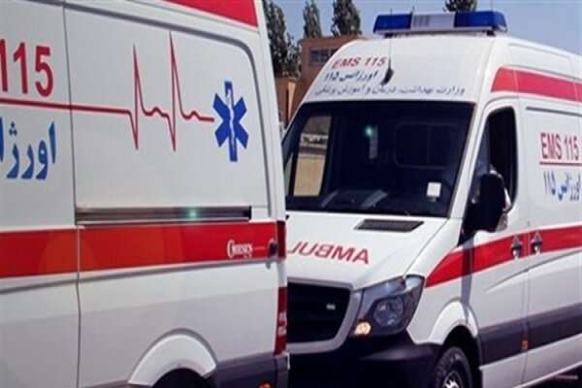
اورژانس 115 (اورژانس پیش بیمارستانی)
سابقه رسمی اورژانس پیش بیمارستانی در ایران بیش از 40 سال است ، هر چند باید گفت که در آن زمان اورژانس پیش بیمارستانی فقط به خــدمات آمبولانس ها محدود می شد، ولی امـروزه اورژانس هوایی ، دریــایی و موتورهای ویژه هم به کمک آمبولانسها آمده است تا بیمار را با شرایط علمی تر به مراکز درمانی منتقل کنند .

Slide 15
اورژانس 115
بسیاری از ما با موارد اورژانسی روبرو شده‌ایم، مواردی که نیاز به انتقال بیماران پیدا می‌کنیم. گاهی ازاورژانس 115 درخواستی داریم که می‌گویند در محدوده کار آن‌ها نیست! نمی‌دانیم چه چیزی در محدوده کار آن‌ها هست و چه چیزی نیست.

Slide 16
وظایف اورژانس پیش بیمارستانی(115)
انجام کمک‌های اولیه پزشکی در مورد بیماران و مجروحان تا از مرگ فوری نجات داده شوند.
معاینه بیمار و گزارش وضع اولیه او به پزشک مربوطه تا بر اساس شواهد محل وقوع حادثه، وضعیت بالینی بیمار در مورد بیمارستان مقصد تصمیم‌گیری شود.
ایجاد اطمینان خاطر در بیمارانی که اضطراب فراوان دارند.
یکی از اقدامات مهم در برخورد با بیماران مبتلا به توقف قلبی تنفسی شروع سریع احیاء است.

Slide 17
وظایف اورژانس پیش بیمارستانی(115)
تعدادی دارو در اختیار کارکنان اورژانس پیش بیمارستانی است که با و گاهی بدون اجازه پزشک می‌توان آن‌ها را تجویز کرد.
رانندگی وسیله نقلیه جهت رسیدن سریع به محل مأموریت و همچنین حمل بیمار به مراکز درمانی
رگ گیری از بیمار

Slide 18
جمعیت هلال احمر
همه افراد یک جامعه یا کشور به نوعی با نام جهانی صلیب سرخ همان هلال احمر در کشورهای اسلامی آشنا و یا با آن سرو کار داشته اند .
نام هلال احمر می تواند در جامعه برای افراد معانی مختلفی داشته باشد چرا که عده ای آن را ارگان پیشرو در ارائه خدمات امداد و نجات در حوادث و سوانح، بعضی ها تأمین کننده داروهای خاص و داروخانه های ویژه، گروهی ارائه دهنده خدمات توانبخشی و عده ای دیگر آنرا سازمانی حمایتی می شناسند.

Slide 19
جمعیت هلال احمر
در حال حاضر یکی از اصول اساسی نهضت جهانی صلیب سرخ و هلال احمر خدمات داوطلبانه که در جهت تحقق این اصل ، هم اکنون در یکصد و هفتاد و هشت کشور دنیا سازمانها و مؤسسات داوطلبان وابسته به جمعیت های ملی صلیب سرخ و هلال احمر فعالیت می کنند.

Slide 20
سازمانهای تابعه هلال احمر
سازمان هلال احمر دارای چهار سازمان تابعه است که هر کدام از آنها وظایف و ماموریتهای مخصوص به خود را دارند :
سازمان امدادو نجات
سازمان داوطلبان
سازمان جوانان
سازمان تدارک پزشکی

Slide 21
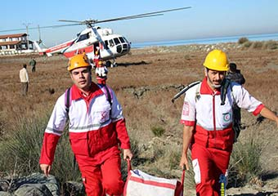
وظایف جمعیت هلال احمر
ارائه خدمات امدادی در هنگام بروز حوادث و سوانح طبیعی مثل سیل ، زلزله، بهمن ، تصادفات جاده ای ، گرفتار شدن در کوه و جاده های صعب العبور ، کمک به افراد گرفتار در شرایط قحطی و خشکسالی در داخل و خارج کشور
ارائه کمکهای اولیه
برنامه ریزی و اقدام در جهت آمادگی مقابله با حوادث و آموزش عمومی در این زمینه و تربیت کادر امدادی و نیروی انسانی

Slide 22
وظایف جمعیت هلال احمر
ارسال کمک و اعزام عوامل امدادی و درمانی به سایر کشورها
کمک به امر توانبخشی و ارائه خدمات اجتماعی در جهت تسکین آلام آوارگان ، پناهندگان ، معلولین
کمک به تهیه دارو وسایل و تجهیزات پزشکی مورد نیاز مراکز بهداشتی ، درمانی و آموزشی کشور

Slide 23
پلیس
در تصادفات با خسارت های مالی وصدمات جانی ، از شماره 110 باید استفاده کرد .
شهروندان می توانند با این شماره از کمک پلیس بهره مند شوند و روند قانونی ثبت تخلفات رانندگی و تعیین خسارت های راهنمایی و رانندگی را پیگیری کنند .

Slide 24
اطلاعات راهها
شماره 120 برای اطلاع از وضع راههای کشور نیز کاربرد دارد

Slide 25
سازمان مدیریت بحران
بحران عبارت‌ است‌ از وضعيتي‌ که‌ نظم‌ سيستم‌ اصلي‌ يا قسمتهايي‌ از آن‌ را مختل‌ کرده‌ و پايداري‌ آن‌ را برهم‌ زند. تصميم‌گيريهاي‌ مهم‌ همواره‌ از ضروريات‌ بحران در لحظات‌ اول‌ است. سازمان مديريت بحران به عنوان فرايندي نظام يافته تعريف مي‌شود که طي اين فرايند سازمان تلاش مي‌کند بحرانهاي بالقوه را شناسايي و پيش‌بيني کند سپس در مقابل آنها اقدامات پيشگيرانه انجام دهد تا اثر آن را به حداقل برساند.

Slide 26
وظایف سازمان مدیریت بحران
تهیه و تدوین سند راهبرد ملی مدیریت بحران
برنامه ملی کاهش خطر حوادث و سوانح
برنامه‌ ملی آمادگی و پاسخ در برنامه‌ ملی بازسازی و بازتوانی جهت تصویب شورای عالی
ارتقای همکاری و هماهنگی بین سازمانی

Slide 27
پدافند غیر عامل
شاید در ظاهر اسم این سازمان شبیه سازمانهای نظامی باشد ، اما پدافند غیــر عامل یعنی دفاع بدون استفاده از سلاح و مهمات .
پدافند غیر عامل موجب افزایش بازدارندگی ، کاهش آسیب پذیری و تداوم فعالیتهای ضروری مردم و کشور در برابر تهدیدات و اقدامات خصمانه دشمن می شود .
اقدامات پدافند غیر عامل دارای رویکرد پیشگیرانه در برابر تهدیدات احتمالی دشمنان است.

Slide 28
پدافند غیر عامل
حوزه های پدافند غیر عامل :
زیستی
مردم محور
اقتصادی
فرهنگی و جنگ نرم
پرتوی و شیمیایی
سایبری
کالبدی و فنی

Slide 29
پدافند غیر عامل
پدافند زیستی
انسان
گیاهان ، منابع طبیعی و دریایی
غذا و دارو و صنایع مرتبط
محیط زیست
آب
دام

Slide 30
پدافند غیر عامل
پدافند کالبدی
مجموعه اقدامات فنی و مهندسی که در زمان حملات و تهدیدات ، باعث کاهش آسیب پذیری و تداوم خدمات ضروری مردم ، حفظ جان مردم و زیر ساخت های مهم و حساس می گردد .
مقاوم سازی زیر ساختها ، بیمارستانها ، راهها و پل های ارتباطی ، خطوط انتقال انرژی و سوخت و مخابراتی و انجام ملاحظات فنی و مهندسی

Slide 31
پدافند غیر عامل
پدافند سایبری
امروزه بیشتر دستگاههای خدمت رسان به مردم از جمله بانکها ، بیمارستان ها و مراکز آموزشی و خدماتی با استفاده از فضای مجازی خدمات دهی و اطلاع رسانی می کنند .
پس دشمن با هدف تهدید و تخریب و اخذ اطلاعات و جاسوسی ، با استفاده از هک کردن ، جنگ اکترونیک و آلوده کردن رایانه ها توسط ویروس های اینترنتی اقدام می کند .

Slide 32
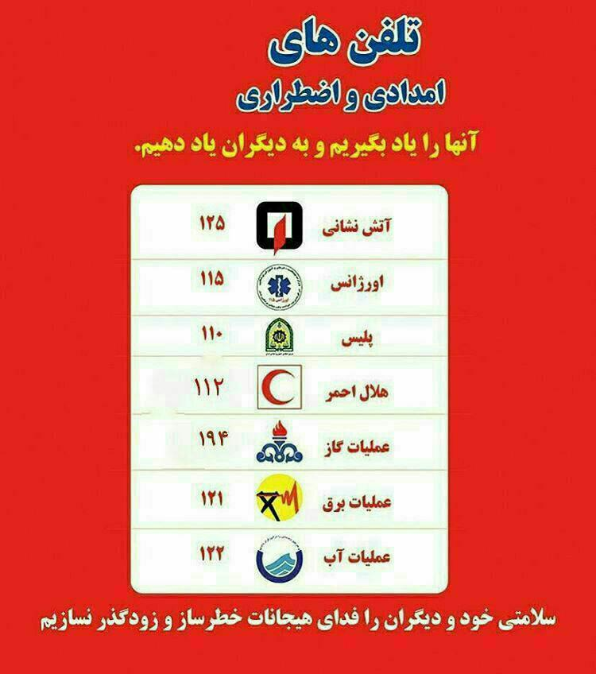
شماره تلفن های
اضطراری

Slide 33
خلاصه ونتیجه گیری
نقش نهادهای امدادی و وظایف آنها در هرحادثه ایی به تناسب نوع ، شدت و وسعت حادثه حائز اهمیت است .
آگاهی مردم از شمـاره تماســهای اضـطراری و شـرح وظـایف و فعالیتهای نهادهای امدادی در زمان وقوع حادثه به تناسب نوع حادثه لازم می باشد .

Slide 34
پرسش
نهادهای امداد رسان در زمان بحران را نام ببرید .
وظایف سازمان آتش نشانی را بیان نمایید .
وظایف اورژانس 115 راتوضیح دهید .
وظایف جمعیت هلال احمر را تشریح نمایید .
پدافند غیر عامل را تعریف و حوزه های پدافند غیر عامل را نام ببرید .
پدافند زیستی و سایبری را شرح دهید .

Slide 35
منابع
بسته آموزشی معاونت بهداشت وزارت بهداشت ، درمان و آموزش پزشکی – سال 94
نقشه مدیریت و کاهش خطر بلایا در نظام سلامت جمهوري اسلامی ایران ، تالیف: دکتر علی اردلان، دکتر محمد حسین رجایی، دکتر غلامرضا معصومی و..
مجموعه کتب بهورزی-مدیریت خطر بلایا-بازنگری 98
www.shahrvand-newspaper.ir
http://daneshgaran-helal.mihanblog.com/post/tag
https://rasekhoon.net/article/show

Slide 36
لطفا نظرات و پیشنهادات خود پیرامون این بسته آموزشی
را به آدرس زیر ارسال کنید.
behdasht@guoms.ac.ir

